Slide 1
OPPORTUNITA’ DI MOBILITA’
Formazione, lavoro e volontariato all’estero
Girotti Elena
Cucconi Riccardo
Europe Direct Emilia Romagna
Anno scolastico 2017-2018

Slide 2



LE OPPORTUNITA’
Volontariato e scambi giovanili
Formazione (studio e tirocini)
Lavoro (summer jobs e lavoro a lungo temine)

Slide 3

Erasmus Plus: Che cos’è?
Programma dell’Unione Europea per l’Istruzione, la Formazione, la Gioventù e lo Sport 2014-2020. Offre opportunità di studio, formazione, esperienze lavorative o volontariato all’estero.
Prevede finanziamenti per:
Mobilità degli individui ai fini dell’apprendimento - KA1 (studenti, tirocinanti, personale docente, scambi di giovani, animatori giovanili e volontari) .
Cooperazione per l’innovazione e le buone pratiche - KA2 (partenariati tra istituzioni e organizzazioni nei settori dell’istruzione, formazione, giovani e il mondo del lavoro)
Riforma delle politiche - KA3 (dialogo e informazioni per la riforma dei sistemi di istruzione, formazione e assistenza ai giovani)

Slide 4

Erasmus Plus: i numeri
Secondo l’Erasmus Impact Study della Commissione, chi fa l’Erasmus:​
​a un anno dalla laurea, ha il doppio delle possibilità di essere occupato rispetto a chi non lo fa. ​A cinque anni dalla laurea, risulta avere il 23% in più di probabilità di essere occupato.​ Il 64% dei datori di lavoro considera l’esperienza internazionale come importante per le assunzioni!
rafforza apertura mentale, conoscenza di sé stessi, abilità a risolvere problemi, capacità di prendere decisioni, curiosità, fiducia in sé stessi. Il 92% dei datori di lavoro ricerca queste qualità!
Il 33% ha un partner di un’altra nazionalità, contro il 13% di chi non ha fatto esperienze all’estero.

Slide 5

Erasmus Plus: Studio
Per studenti universitari a partire dal secondo anno di studi.
Permette di effettuare un periodo all’estero presso un Istituto universitario europeo dove lo studente può sostenere esami o fare ricerca tesi.
Durata: dai 3 ai 12 mesi; lo studente può partire più volte nel corso della carriera universitaria ma non superare i 12 mesi di mobilità complessivi per ogni ciclo di studio (1° ciclo, 2° ciclo e 3° ciclo)
Programme Countries: I 28 Paesi dell’UE, Norvegia, Islanda, Liecthtenstein, Turchia, ex Repubblica Jugoslava di Macedonia;
È previsto un contributo comunitario differenziato in base al costo della vita del Paese di destinazione (280€ o 230€ al mese);
https://www.youtube.com/watch?v=mucLl6Btdyk

Slide 6


Erasmus Plus: Tirocinio
Per studenti universitari dal primo anno di studi e neolaureati;
Permette di svolgere un tirocinio presso un’impresa all’estero, pubblica o privata;
Durata: dai 2 ai 12 mesi; lo studente può partire più volte nel corso della carriera universitaria ma non superare i 12 mesi di mobilità complessivi per ogni ciclo di studio;
Programme Countries: I 28 Paesi dell’UE, Norvegia, Islanda, Liecthtenstein, Turchia, ex Repubblica Jugoslava di Macedonia;
È previsto un contributo comunitario differenziato in base al costo della vita del Paese di destinazione (480€ o 430€ al mese);

Slide 7
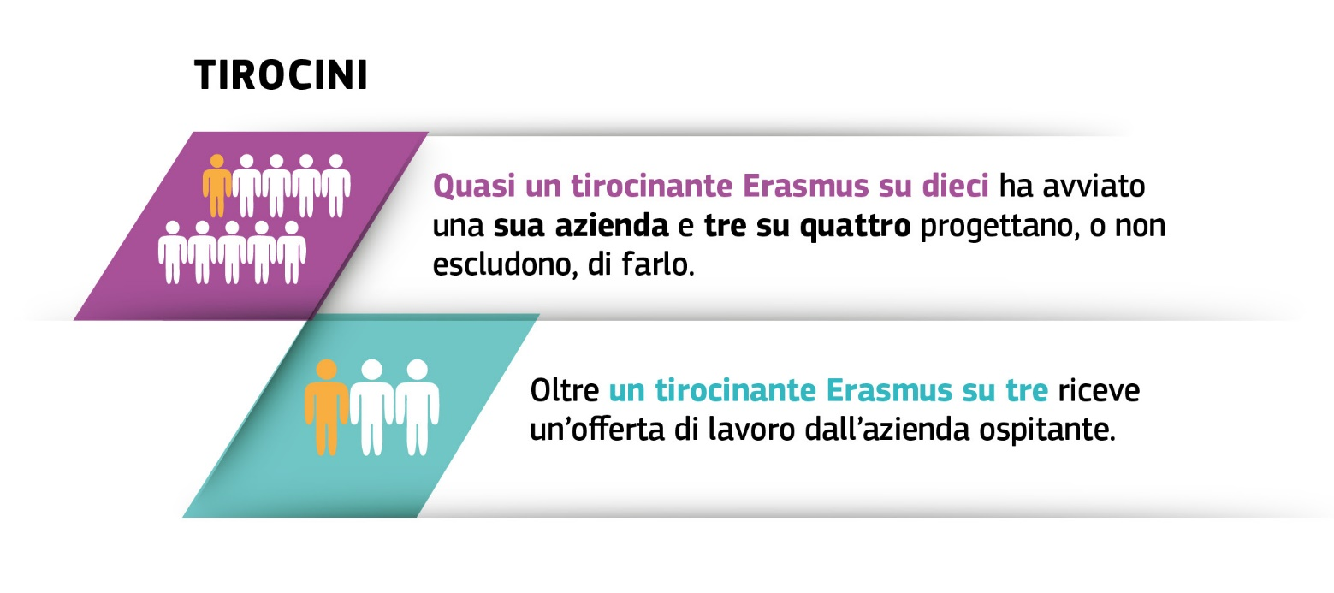
Erasmus Plus: Tirocinio
Alcuni dati su Occupazione e Carriera dall’Erasmus Impact Study (2014) della Commissione Europea

Slide 8

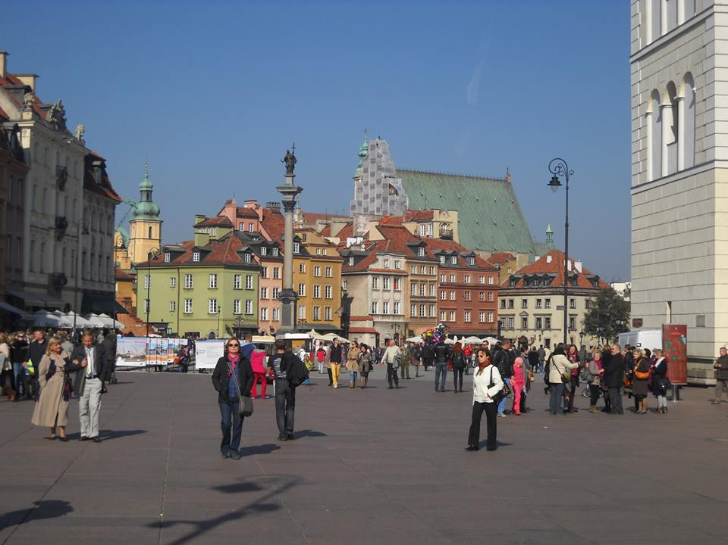
Il nostro Erasmus…

Slide 9
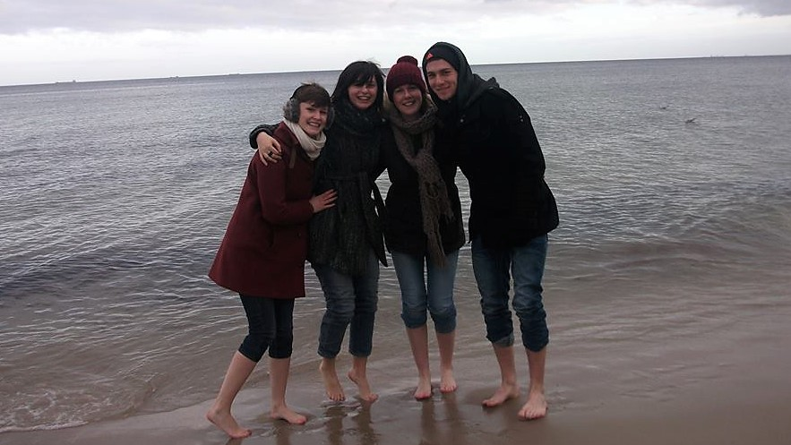

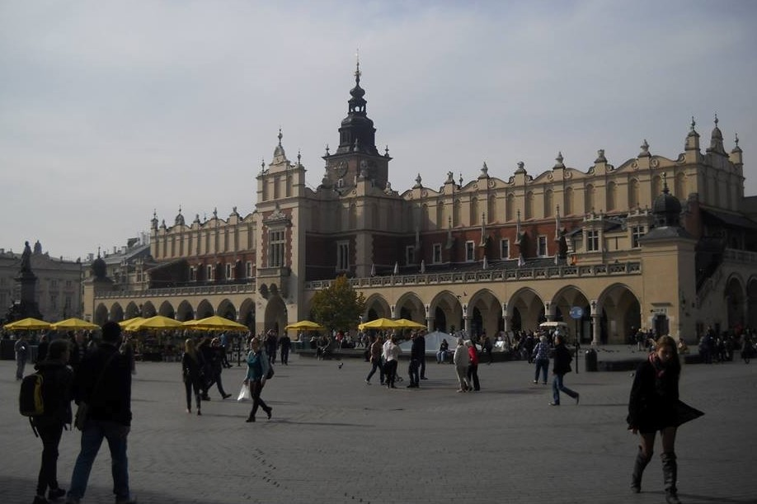
Il nostro Erasmus…
Sopot, Polonia, Novembre 2013
Flat Party, Varsavia, Ottobre 2013
Cracovia, Ottobre 2013

Slide 10
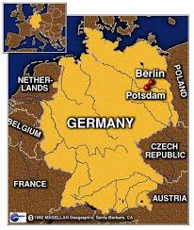

Il nostro Erasmus...

Slide 11
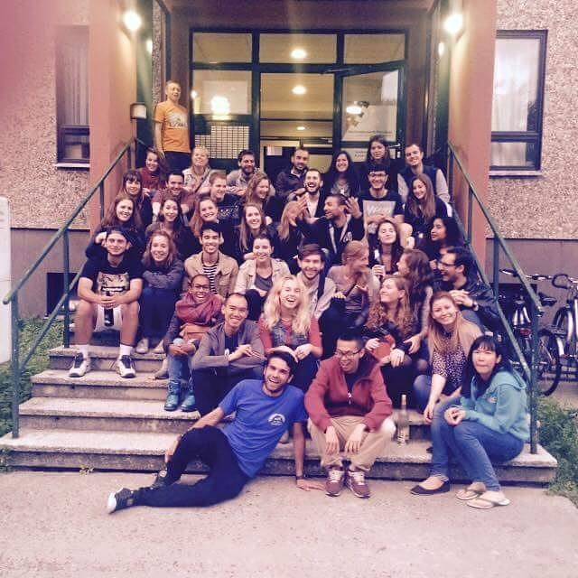
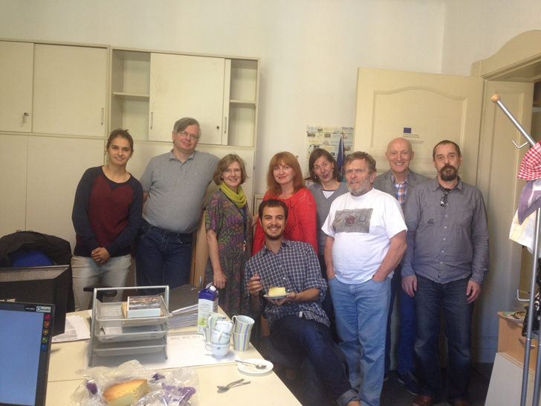
Il nostro Erasmus…

Slide 12
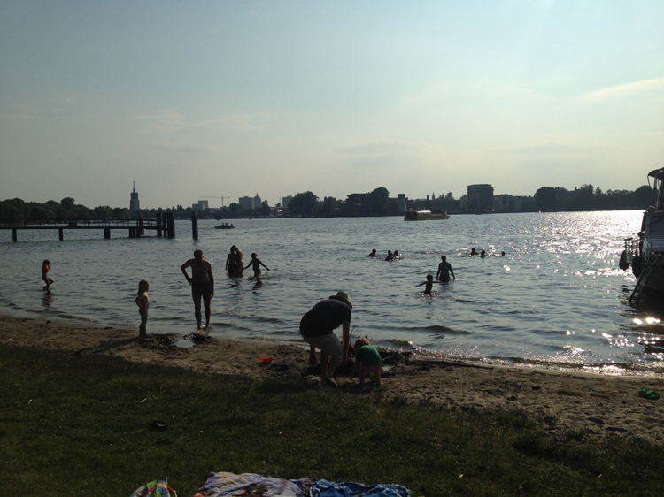

Il nostro Erasmus…

Slide 13
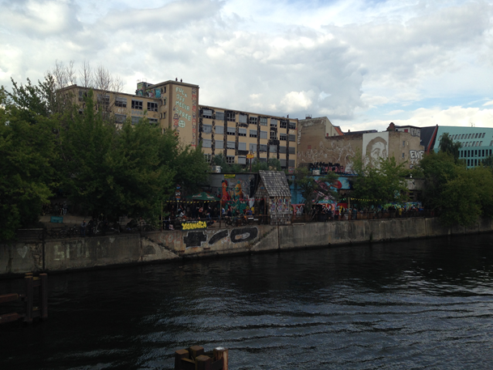

Il nostro Erasmus…

Slide 14
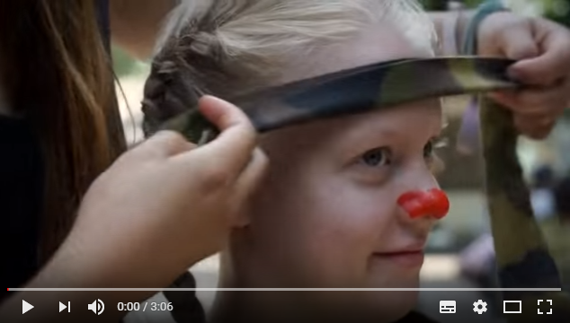
SCAMBI GIOVANILI
Progetto che riunisce giovani (13-30 anni) di vari Paesi per scambiare idee, confrontarsi, acquisire conoscenze e coscienza di altri Paesi e culture europee
Durata: 5 – 21 giorni
Temi: cultura, gioventù, sociale, arte, tempo libero, media e comunicazione, ambiente, sviluppo rurale, cooperazione
Attività: esercitazioni, giochi di ruolo e laboratori artistici e creativi, attività pratiche, escursioni culturali, simulazioni, attività sportive…)
Rimborsi per viaggio, vitto e alloggio
Conoscenza della lingua inglese
Contatti per info e per partecipare: YouNet, Net in Action (Bologna)
SVEP Piacenza, Sciara Progetti (Piacenza)
Europe Direct: sportelloeuropedirect@comune.piacenza.it

Slide 15

SERVIZIO VOLONTARIO EUROPEO (SVE)
Durata: 2 settimane – 12 mesi
Età: Per giovani 18-30 anni
Attività: Progetti di volontariato in settori quali cultura, gioventù, sociale, arte, tempo libero, media e comunicazione, ambiente, sviluppo rurale e cooperazione
Completamente gratuito per chi partecipa. Rimborsi per: viaggio, vitto e alloggio, pocket money mensile, assicurazione sanitaria, corso di lingue
Ricerca progetti: il primo link su Google cercando «database SVE», oppure «RIVE progetti»
Contatti per info e per partecipare: YouNet (BO),
SVEP Piacenza, sportelloeuropedirect@comune.piacenza.it

Slide 16
CORPO EUROPEO DI SOLIDARIETÁ
Nuova iniziativa (2017) dell'Unione europea che offre ai giovani opportunità di tirocinio o di volontariato tra i 2 e i 12 mesi nell'ambito di progetti destinati ad aiutare comunità o popolazioni in Europa
Età: almeno 18 anni e massimo 30
Temi: protezione dell'ambiente e della natura, sport, inclusione accoglienza e integrazione dei rifugiati e dei migranti, prevenzione e gestione delle catastrofi, istruzione e formazione, creatività e cultura… (es: Norcia: http://europa.eu/!Mk67wU).
Google: «Corpo europeo solidarietà»

Slide 17
CAMPI DI VOLONTARIATO INTERNAZIONALE
Esperienza breve in cui si vive e si lavora su progetti di solidarietà insieme ad un piccolo gruppo di volontari provenienti da tutto il mondo. Per il 2018 oltre 2000 campi di lavoro in 60+ paesi del mondo!
Durata: dalle 2 alle 4 settimane. Il lavoro dura dalle 4 alle 7 ore al giorno, a seconda del progetto
Età: dai 16 anni
Temi: Cultura, gioventù, sport, assistenza sociale, patrimonio culturale, arte, tempo libero, protezione civile, ambiente, sviluppo cooperativo, ecc.
Attività: costruzione, restauro, animazione ed educazione non formale, formazione alla pace e ai diritti umani, assistenza, tutela dell’ambiente, ecc
Enti che promuovono campi di volontariato: SCI-Italia, Lunaria, Legambiente, YAP.it, Ibo Italia
Costi di partecipazione: NON è Erasmus+!
  i campi sono organizzati da associazioni che chiedono un contributo per coprire le spese di gestione del progetto.
  quota associativa
  spese di viaggio a carico del partecipante
  in alcuni casi è chiesta una quota progetto.

Slide 18
Volontari UE per l'aiuto umanitario(2010)
Destinazioni: Tutto il mondo, tranne paesi con guerre in corso
Età: dai 18 in su, anche adulti
Attività: gestione del rischio nelle emergenze, promozione dei diritti delle donne, contesti di cambiamento climatico, amministrazione o comunicazione. Opportunità anche di volontariato online (traduzioni, creazioni siti internet…)
Durata: Da 1 a 18 mesi, durata scelta da organizzazioni ospitanti
Copertura: formazione, volo, visto, assicurazione, vitto e alloggio, controlli medici prima e dopo partenza, gettone mensile (che varia a seconda del PIL, 540 euro in Libano, Tunisia 230 al mese)
Contatti: GVC (volunteers@gvc-italia.org) o su Google «GVC parti con noi»

Slide 19

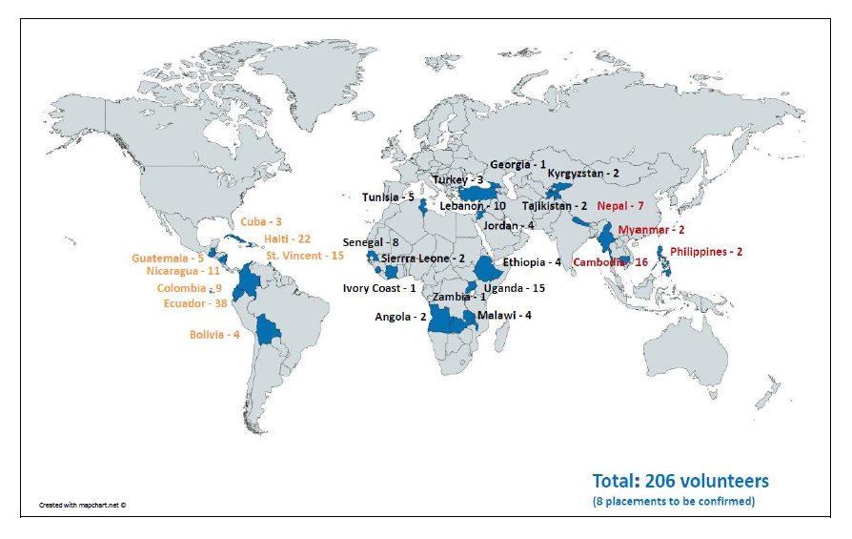
EU aid initiative
Volontari/e 2016-2018

Slide 20






LAVORARE E FORMARSI ALL’ESTERO
A chi rivolgersi
Mobilitas
Contatti:
info@mobilitasonline.net
www.mobilitasonline.net
SVEP - Centro di Servizio per il Volontariato di Piacenza
Via Capra 14/c - 29121 Piacenza - Tel. 0523.306120 - Fax 0523.336525 - E-mail: info@svep.piacenza.it
SPORTELLO EUROPE DIRECT
presso il Comune di Piacenza:
Piazza Cavalli
(cortile di Palazzo Gotico)
Email:
sportelloeuropedirect@comune.piacenza.it Tel +39 0523 49 2223
Younet è un’associazione che si occupa di mobilità e scambi giovanili
Contatti:
info@you-net.eu
http://www.you-net.eu
Sciara Progetti, Piacenza
info@sciaraprogetti.com
Su Instagram:
esn_iulm
esnpolimi
esnassiparma

